Slide 2
2除数是一位数的除法
第4课时三位数除以一位数(商是三位数)

Slide 3
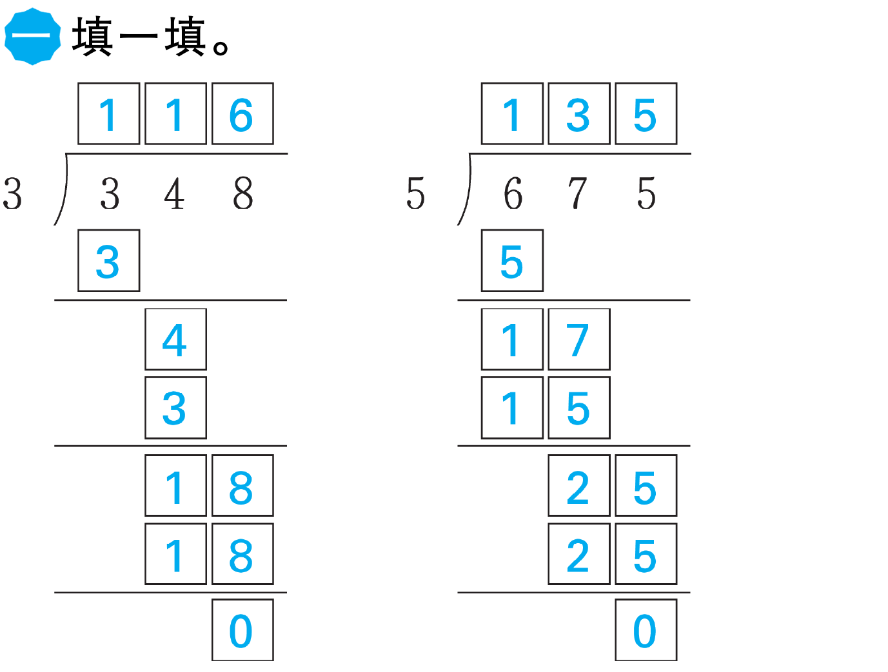

Slide 5
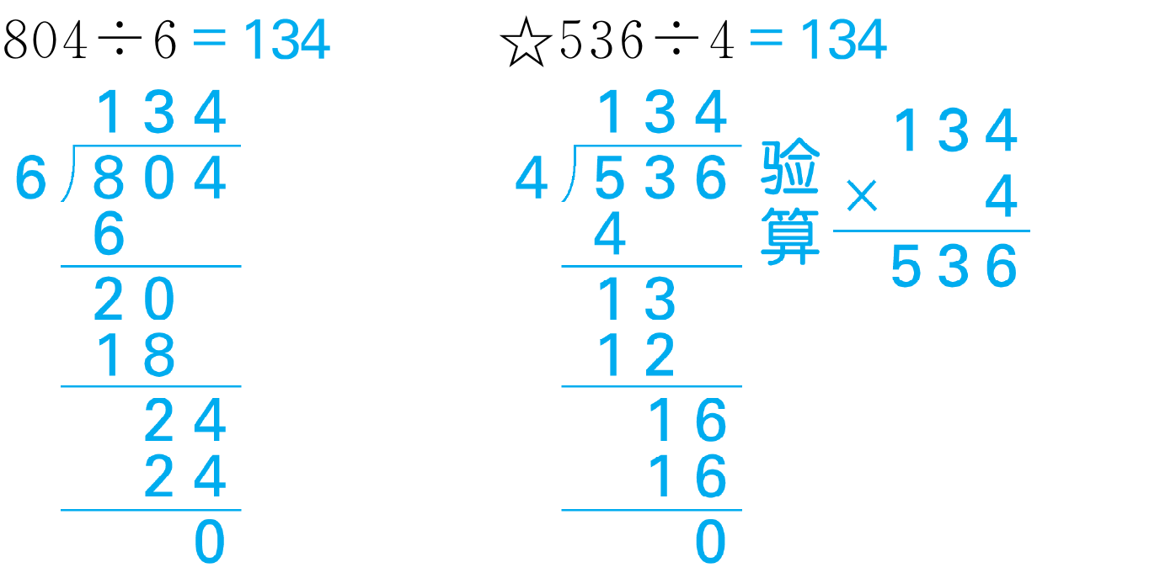

Slide 6
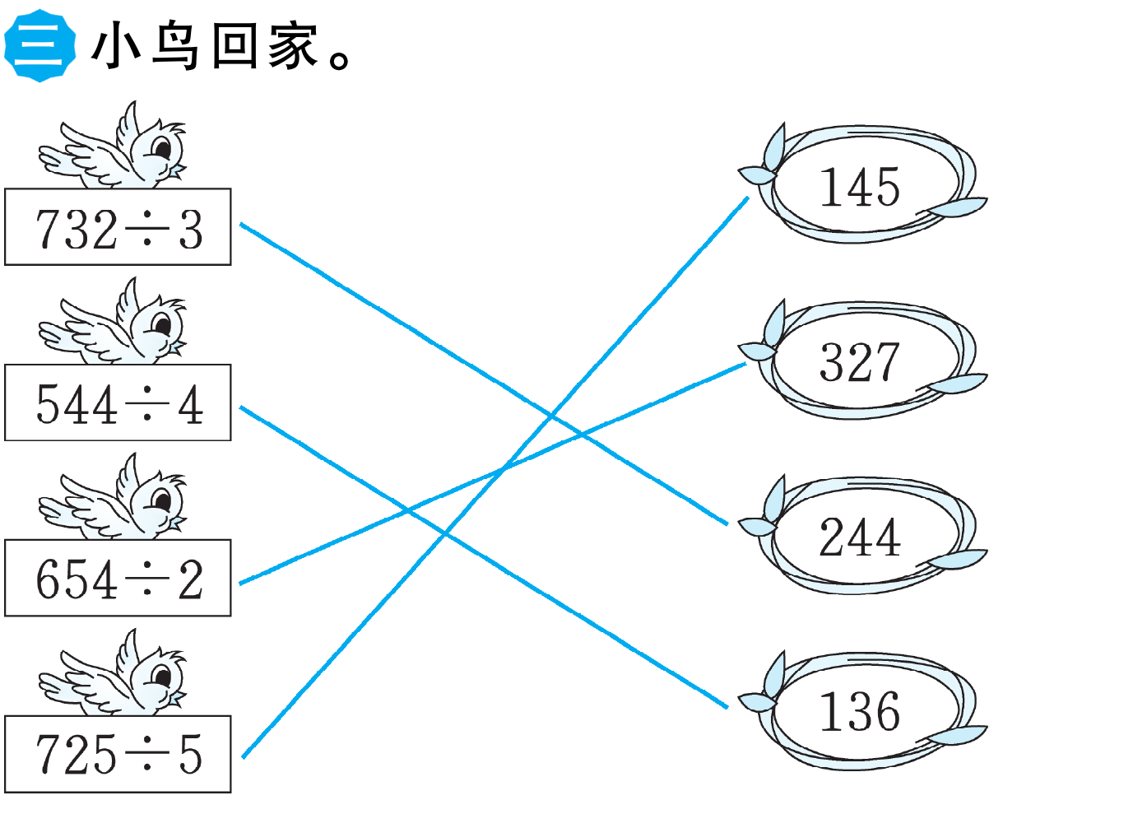

Slide 10
